Slide 1
Protección Radiológica en el laboratorio de aceleradores del IFIMED
D. Esperante, J. Fuster, B. Gimeno, C. Blanch, E. Baader, V. Sanchez, D. Gonzalez, M. Boronat, R. Carasco, A. S. Matias

Slide 2
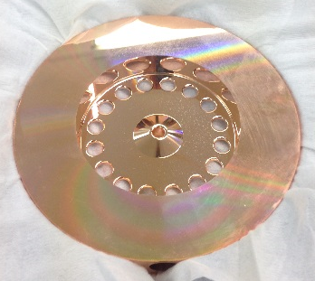
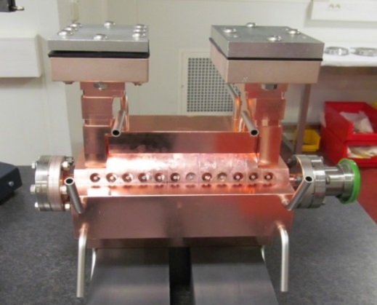
DUT: Estructuras aceleradoras RF en Banda S.
El uso de aceleradores lineales de alto gradiente cada vez es más común en sectores como la industria y la medicina.
El laboratorio de aceleradores del IFIMED ofrecerá servicio de condicionamiento de estructuras RF para aplicaciones médicas en Banda S.

Slide 3
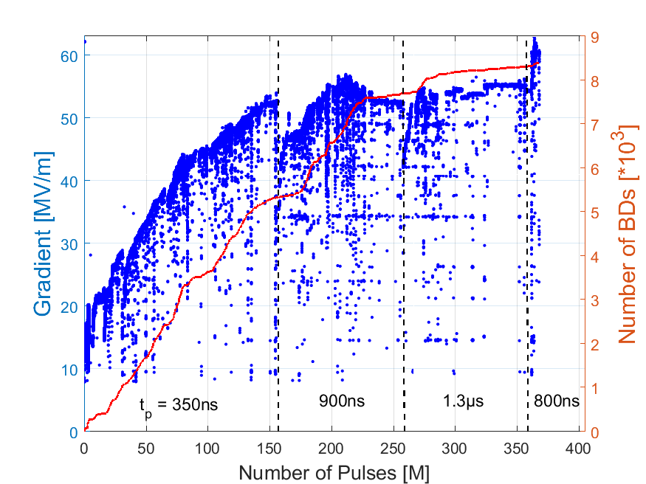
Condicionamiento estructuras RF
Durante el condicionamiento se va reduciendo la frecuencia de las descargas en el vacío (Breakdowns).
En función del número de pulsos, la estructura alcanza el máximo gradiente.
Con estructuras en Banda S, se espera alcanzar hasta 50 MV/m.
Este procedimiento ya se está realizando en las instalaciones de CLIC en el CERN.
A. Vnuchenko

Slide 4
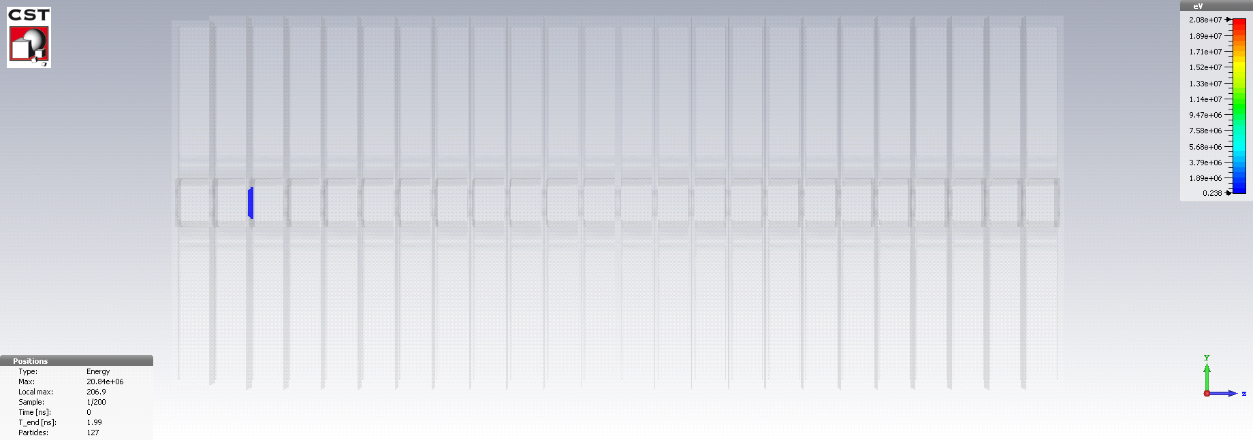
“Dark Currents”
Para obtener los gradientes necesarios, se generan campos eléctricos, de hasta 200 MV/m, en la superficie del metal. Esto produce la emisión de electrones por “efecto de campo”.
Algunos de los electrones quedan atrapados dentro del pulso y se aceleran, interaccionando con la paredes de cobre de la estructura.
T. Geoffrey

Slide 5
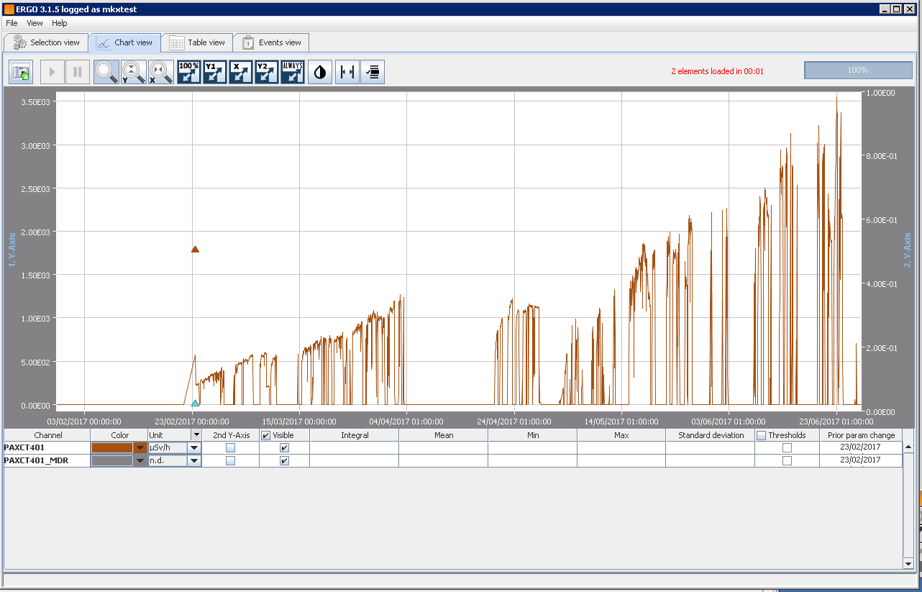
Emisión secundaria
Al interaccionar, los electrones generan secundario. Los fotones escapan de la estructura produciendo radiación.
En las estructuras en banda S en el CERN se han medido hasta 3 mSv/h a 50 cm, 50 MV/m y 25 Hz.

Slide 6
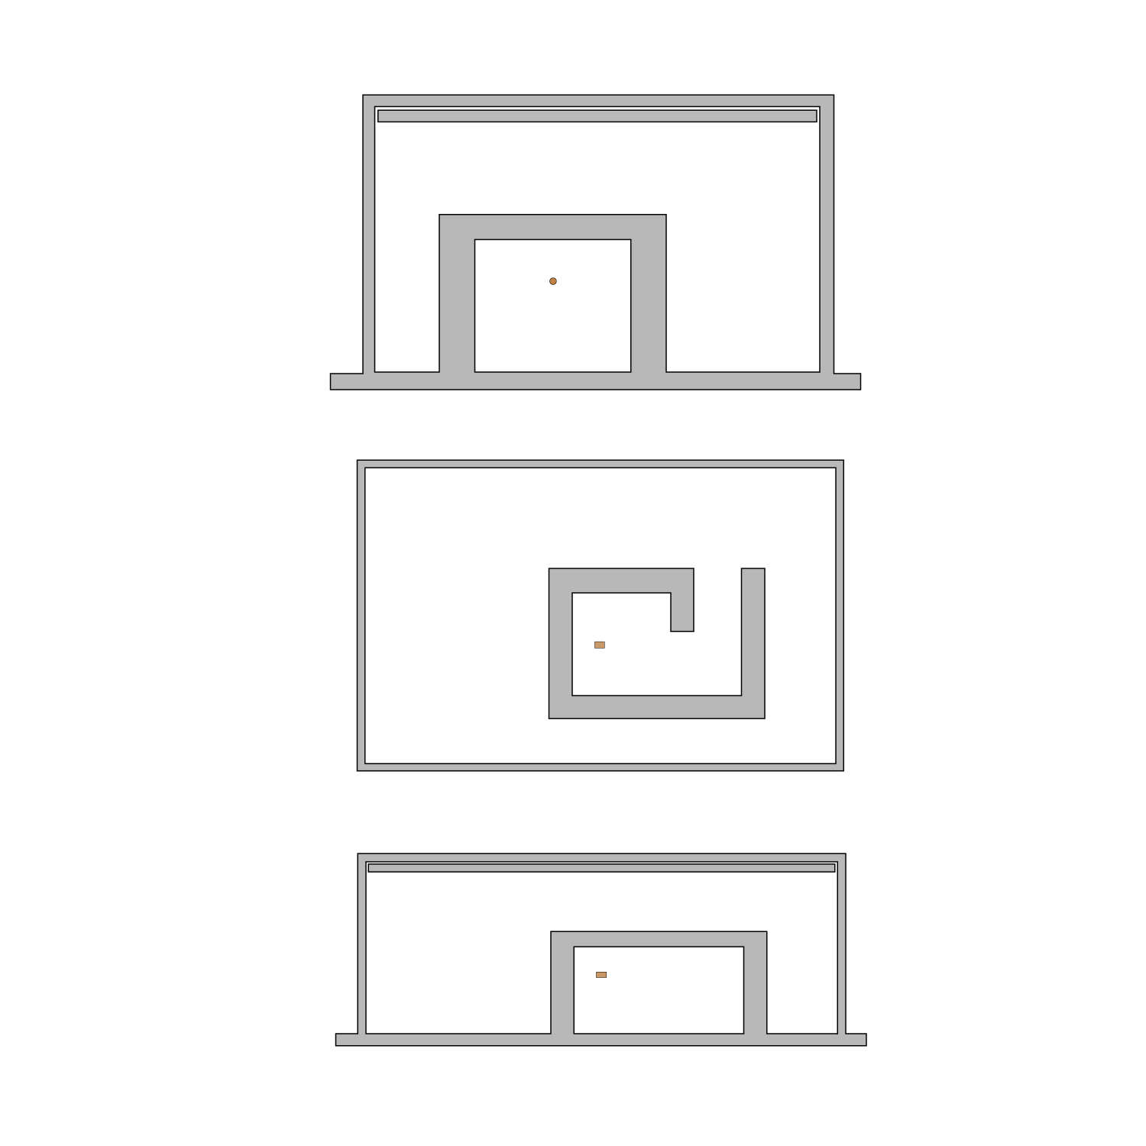
Definición de las zonas del laboratorio
El laboratorio de aceleradores el pulsado se hará con una frecuencia de 400 Hz y con un gradiente máximo de 40 MV/m.
Basándose en los resultados anteriores, se espera un nivel de dosis alrededor de la estructura de ~50 mSv/h.
Se definen las siguientes zonas dentro del laboratorio cuando el sistema este en funcionamiento.
Zona acceso prohibido
Zona acceso controlado
Zona acceso libre

Slide 7

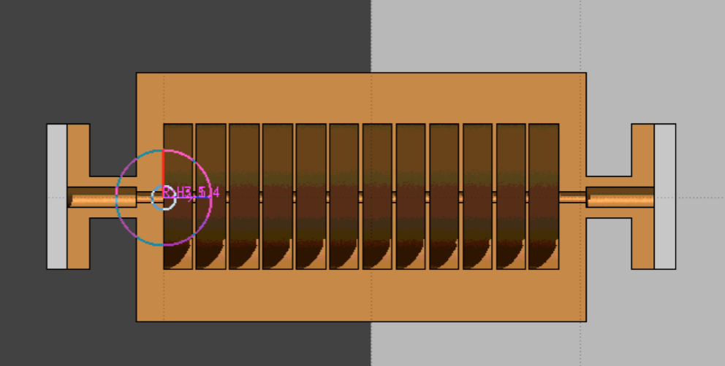
Simulaciones FLUKA
Se han realizado simulaciones de la estructura usando FLUKA, para determinar la distribución de energía de los fotones generados y el perfil de dosis.
Estructura de cobre, con 12 celdas cilíndricas y un gradiente máximo de 40 MV/m.
Los electrones se pueden producir en cualquier celda, con mayor probabilidad en el centro de los disco (iris), por ser la zona me máximo campo.

Slide 8
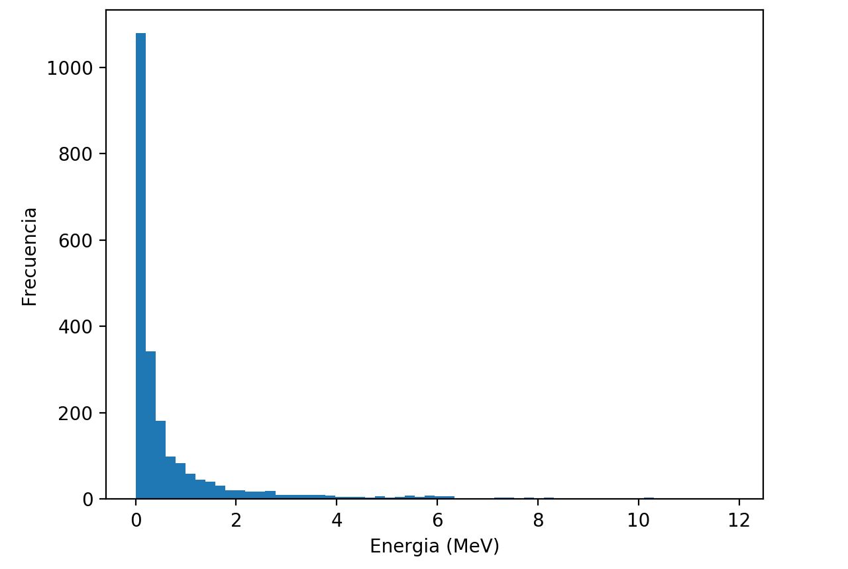
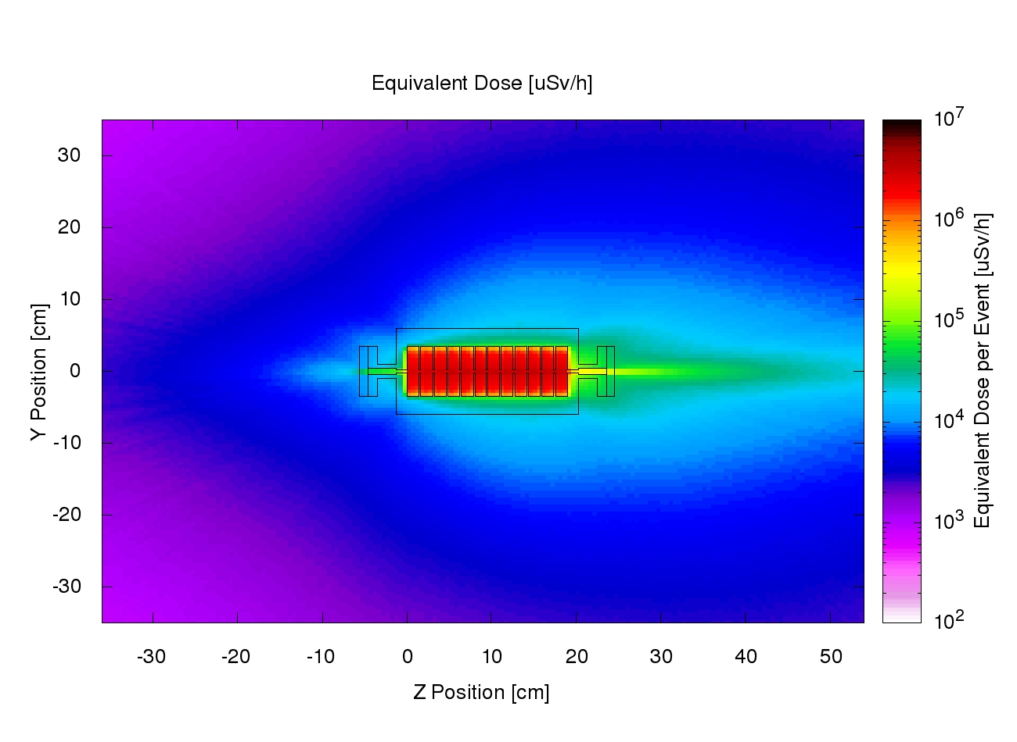
Simulaciones FLUKA
El 95% de los fotones tiene menos de 1 MeV (solo consiguen acelerarse una celda).
Algunos electrones quedan atrapados dentro del pulso, atravesando varias celdas y generando fotones de más energía.

Slide 9
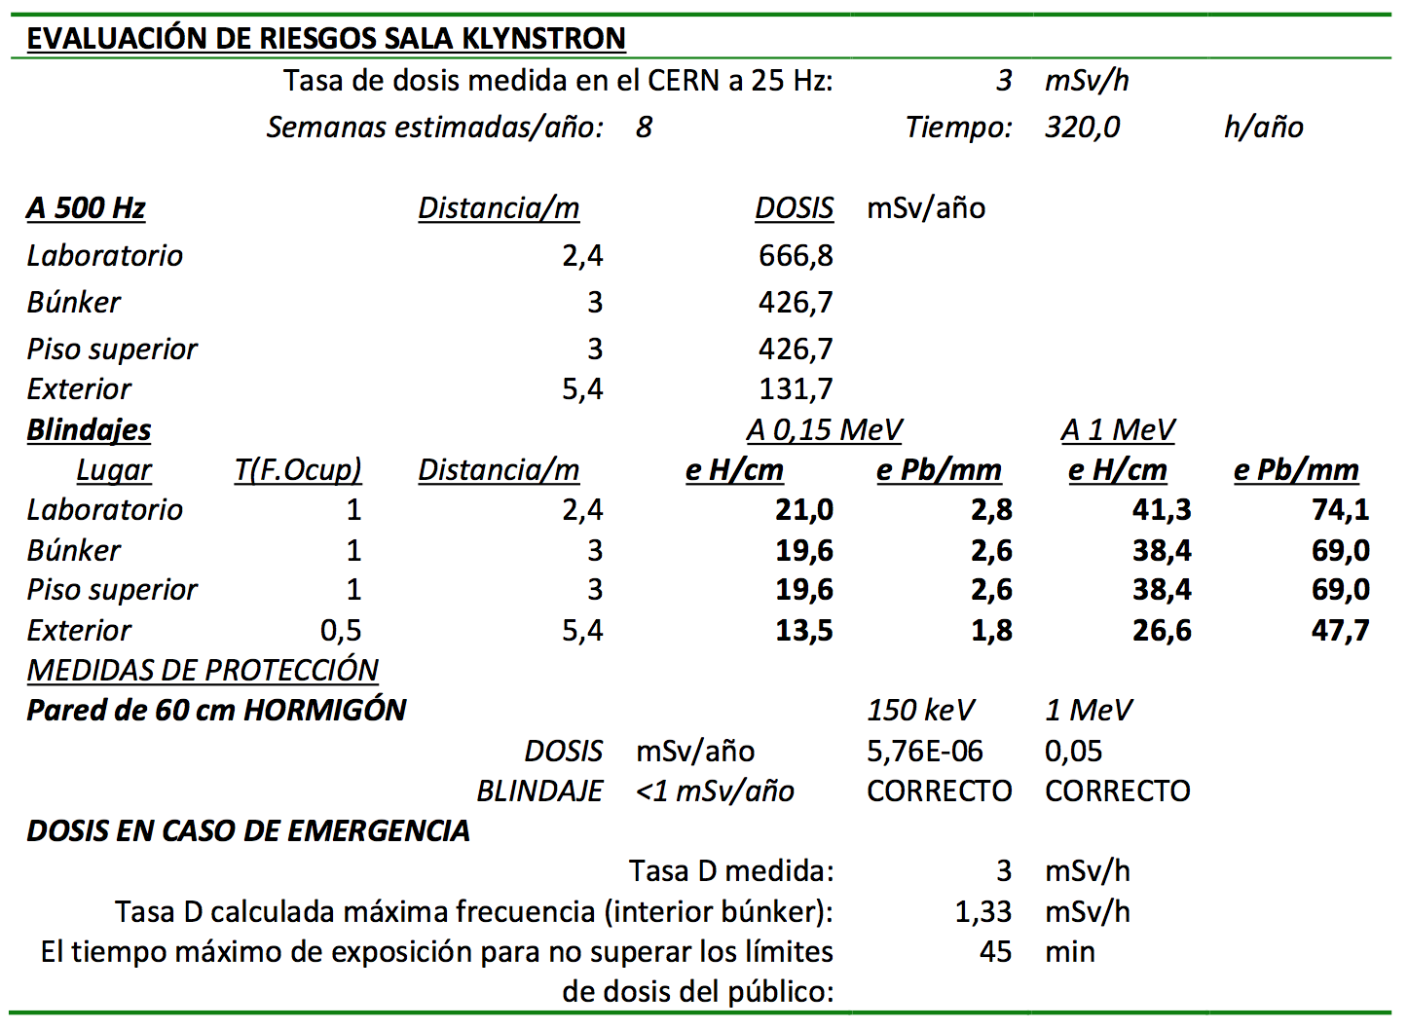
Cálculos de dosis
UV: Servei de prevenció i medi ambient, area de proteció radiológica:

Slide 10
Diseño bunker
El laboratorio tiene un doble techo de 20 cm de hormigón.
El bunker se ha construido protegiendo la salida para evitar la irradiación directa.
La paredes de hormigón tienen un espesor de 60 cm y se planea poner un techo de 40 cm.
Se instalará un sistema de interlock con la puerta enclavada y varios botones de seguridad.

Slide 11
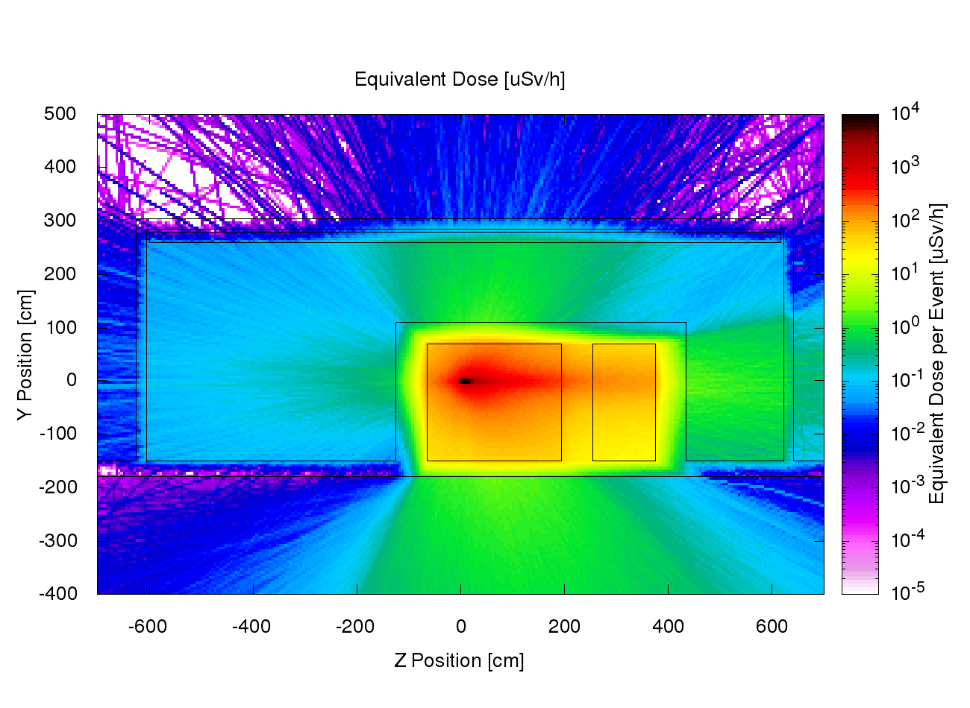
Simulación Bunker
Se ha añadido el bunker a la simulación para calcular el perfil de dosis dentro y fuera del laboratorio.
0.1 mSv/año
(100% ocupación)
0.05 mSv/año
(50% ocupación)
0.5 mSv/año
(50% ocupación)
Estructura
Subsuelo

Slide 12
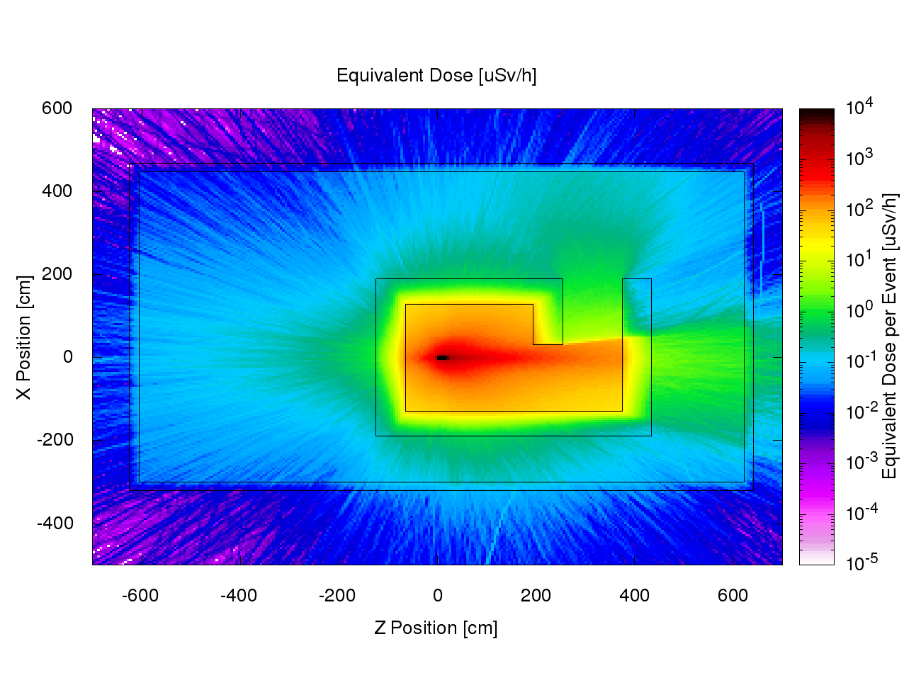
Simulación Bunker
0.5 mSv/año
(50% ocupación)
Estructura
0.1 mSv/año
(100% ocupación)
0.05 mSv/año
(50% ocupación)

Slide 13
Resumen
El laboratorio de aceleradores del IFIMED ofrecerá servicio de condicionamiento de estructuras RF para aplicaciones en médicas Banda S.
Durante el proceso de condicionamiento, se produce radiación secundaria que se estima en ~50 mSv/h alrededor de la estructura.
A través de la simulación con FLUKA se ha estimado que el 95% de los fotones tiene una energía de menos de 1 MeV.
Se han calculado el blindaje necesario para atenuar dicha radiación y las dosis esperadas.
Se ha añadido el bunker a la simulación y se ha estimado el perfil de dosis, dentro y fuera del laboratorio, para validar las zonas radiológicas definidas.

